Slide 1
Python環境構築
マニュアル
IT統括部 先進IT探索グループ 技術探索チーム 吉田圭佑

Slide 2
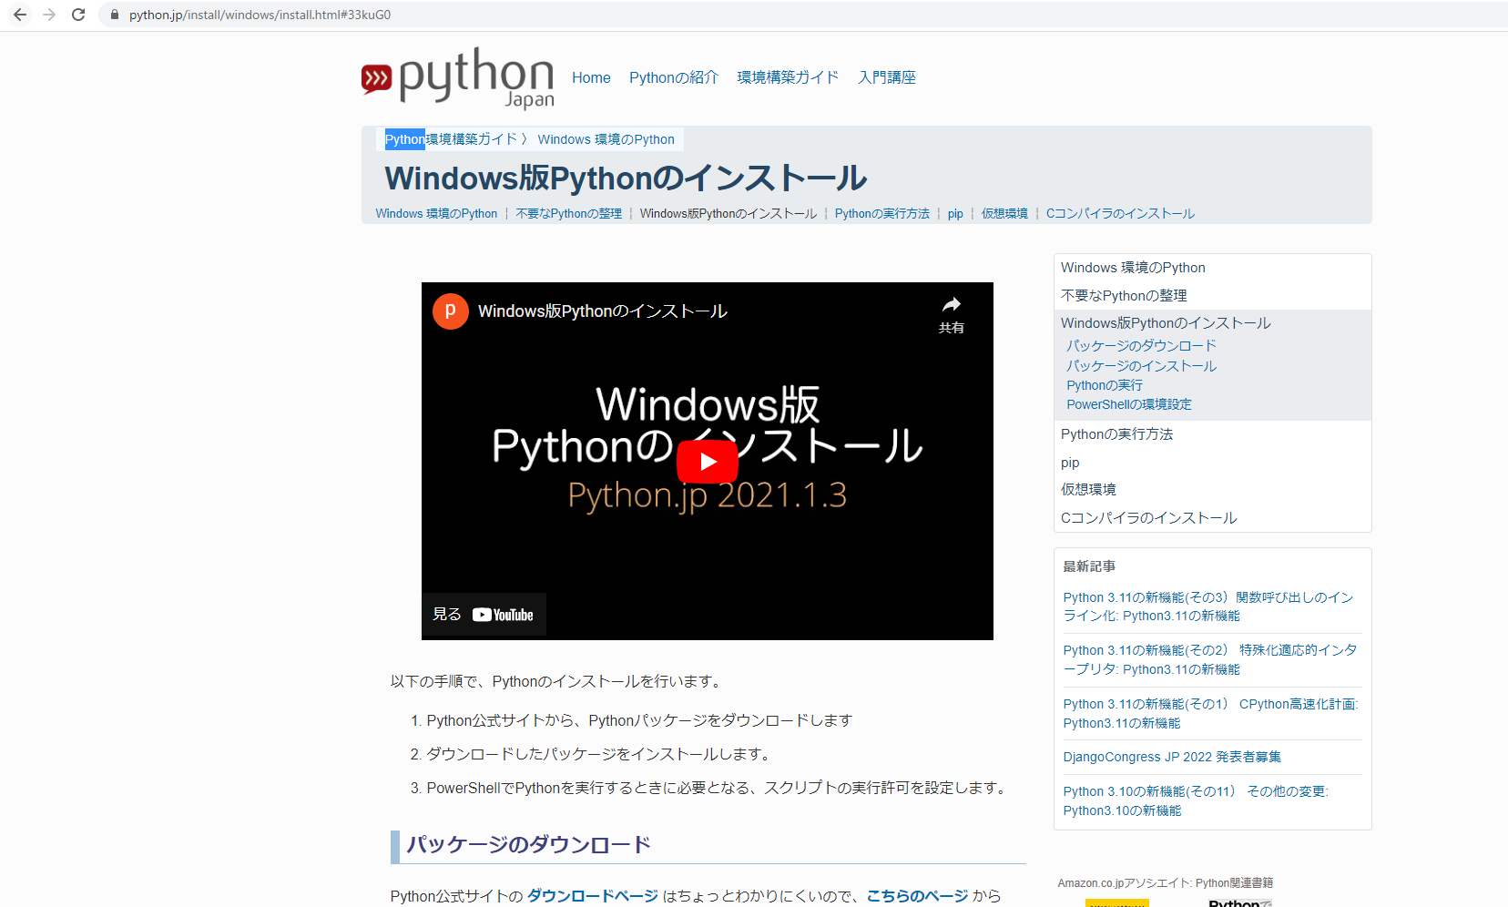
1－1、Windows版Pythonのインストール
https://www.python.jp/install/windows/install.html#33kuG0
のURLにアクセスすると、以下の画面が開かれる

Slide 3
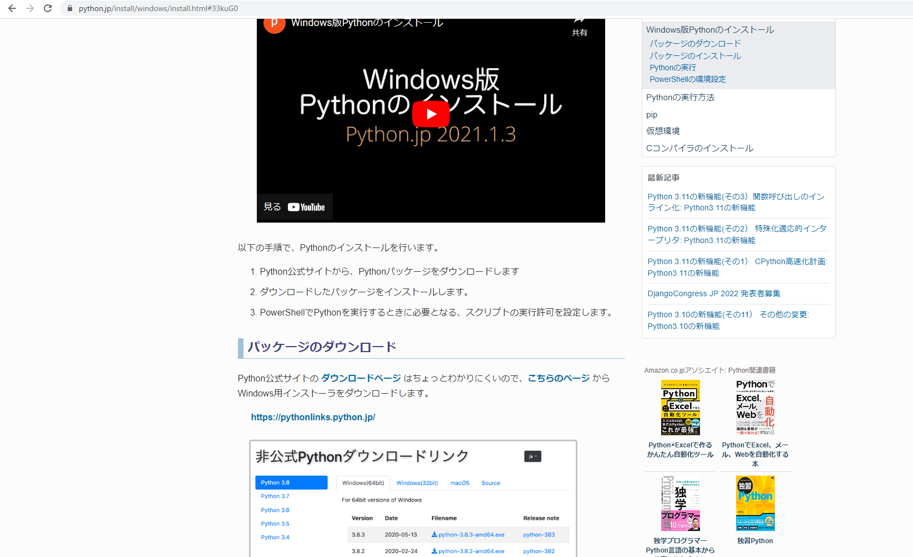
1－2、Windows版Pythonのインストール
下にスクロールし、「こちらのページ」をクリック

Slide 4
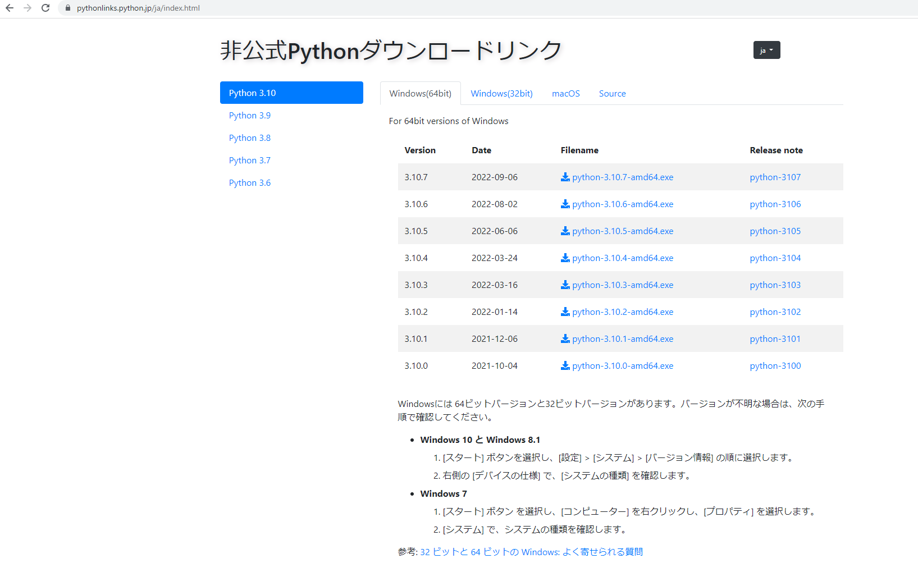
1－3、Windows版Pythonのインストール
一番上に書いてある、最新のVersionのexeファイルをクリックし、ダウンロード

Slide 5
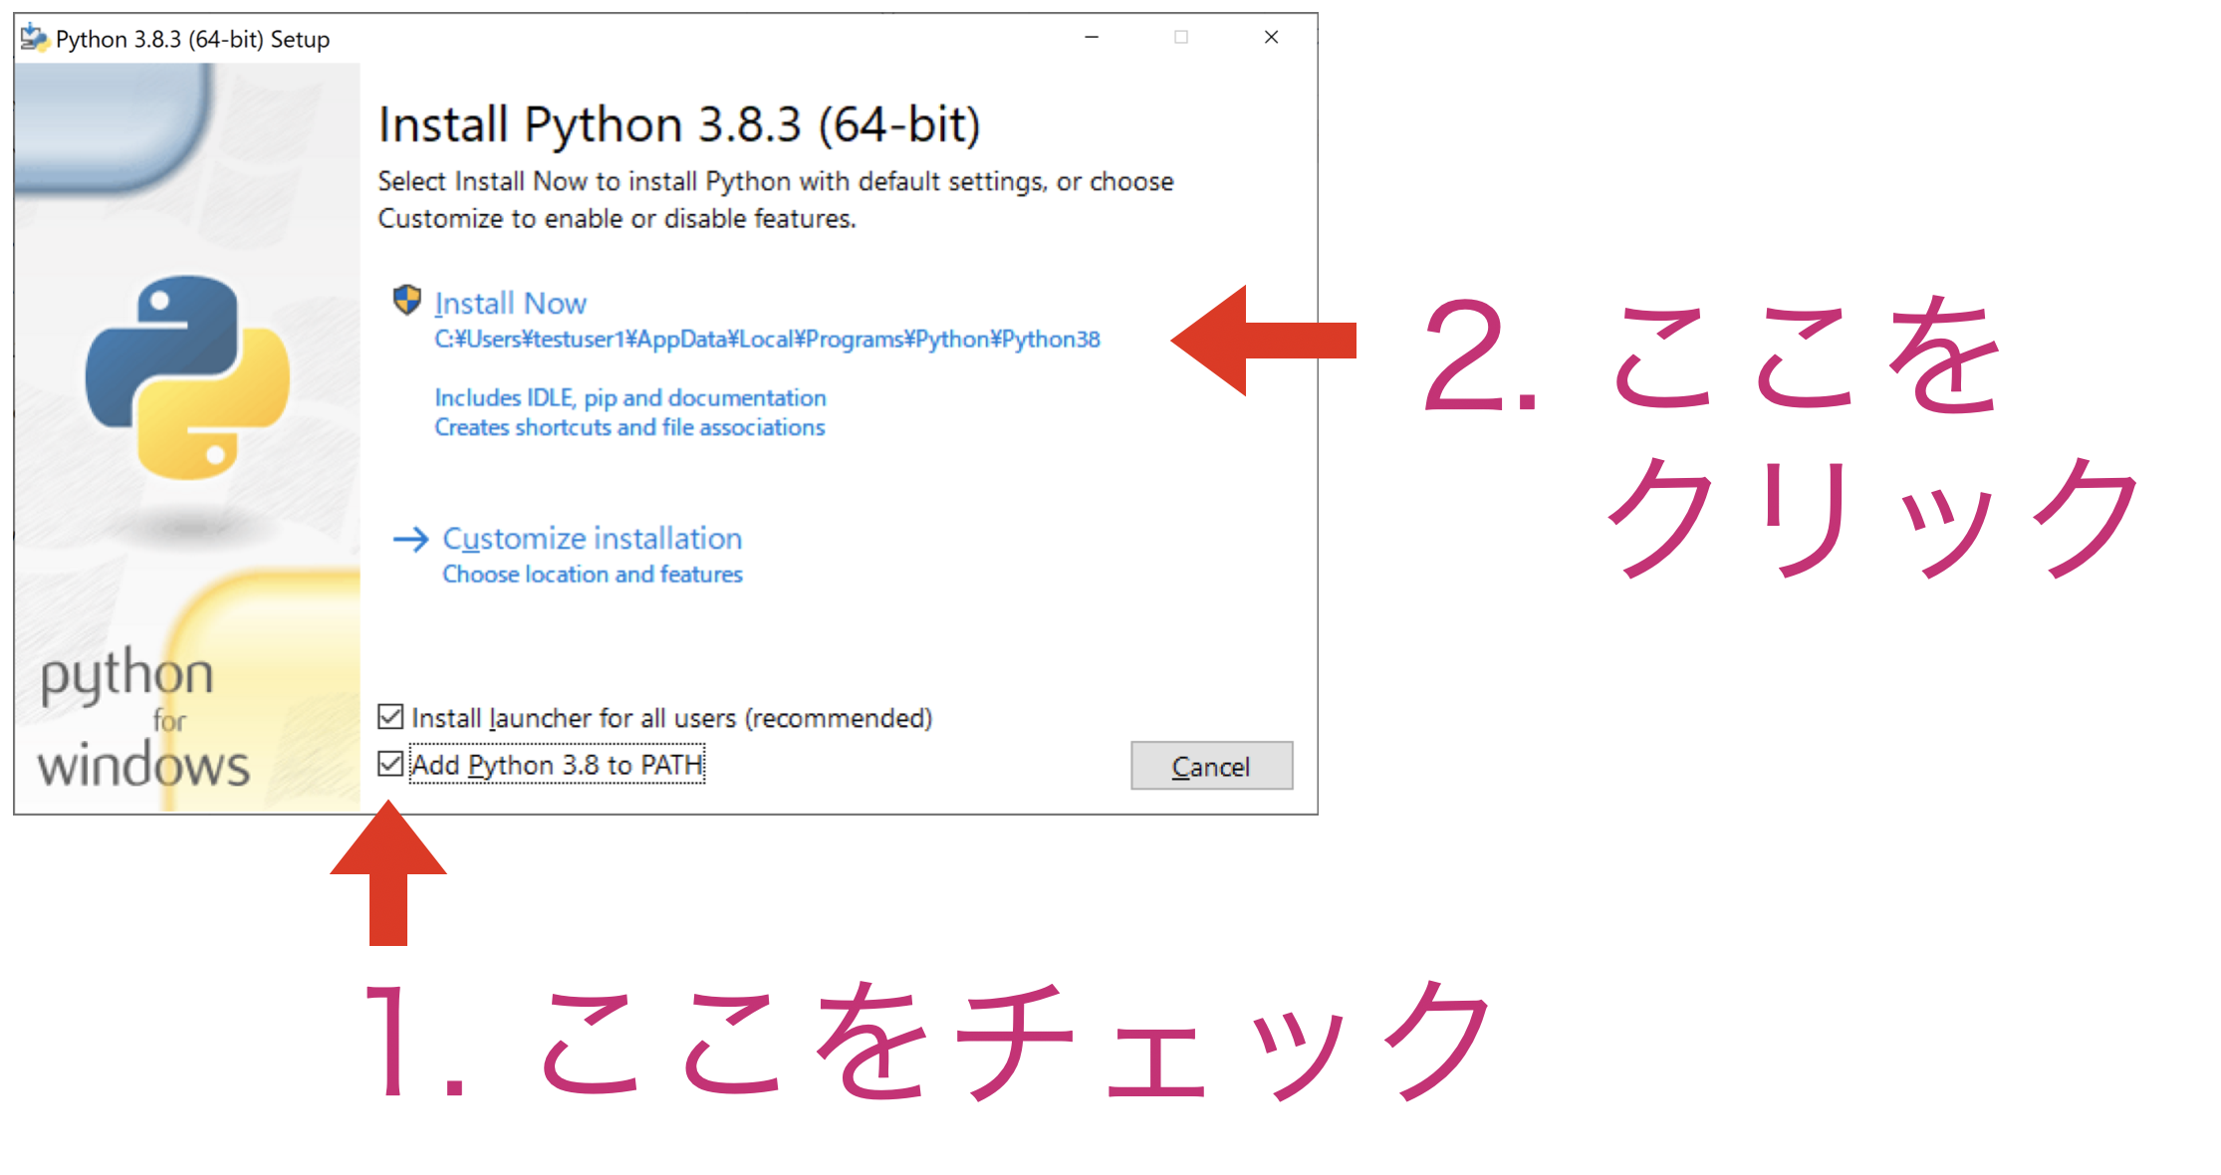
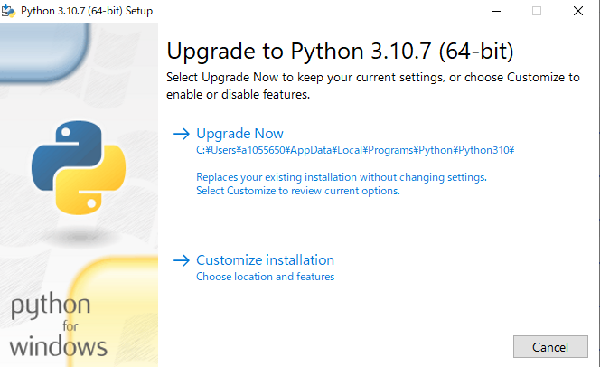
1－4、Windows版Pythonのインストール
exeファイルを開き、下記の1と2に従う

Slide 6
※Windows版Pythonのインストール
もし、以下のウィンドウが出た場合、コントロールパネルでPythonをアンインストールしてから、再度1－4からやり直す

Slide 7
※Windows版Pythonのインストール
もし、以下のウィンドウが出た場合、コントロールパネルでPythonをアンインストールしてから、再度1－4からやり直す

Slide 8
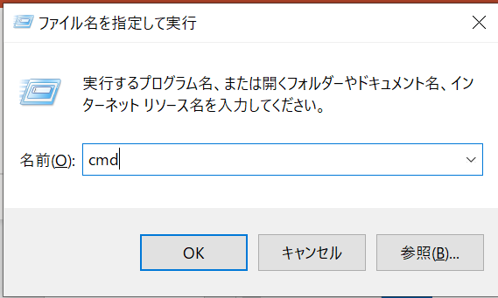
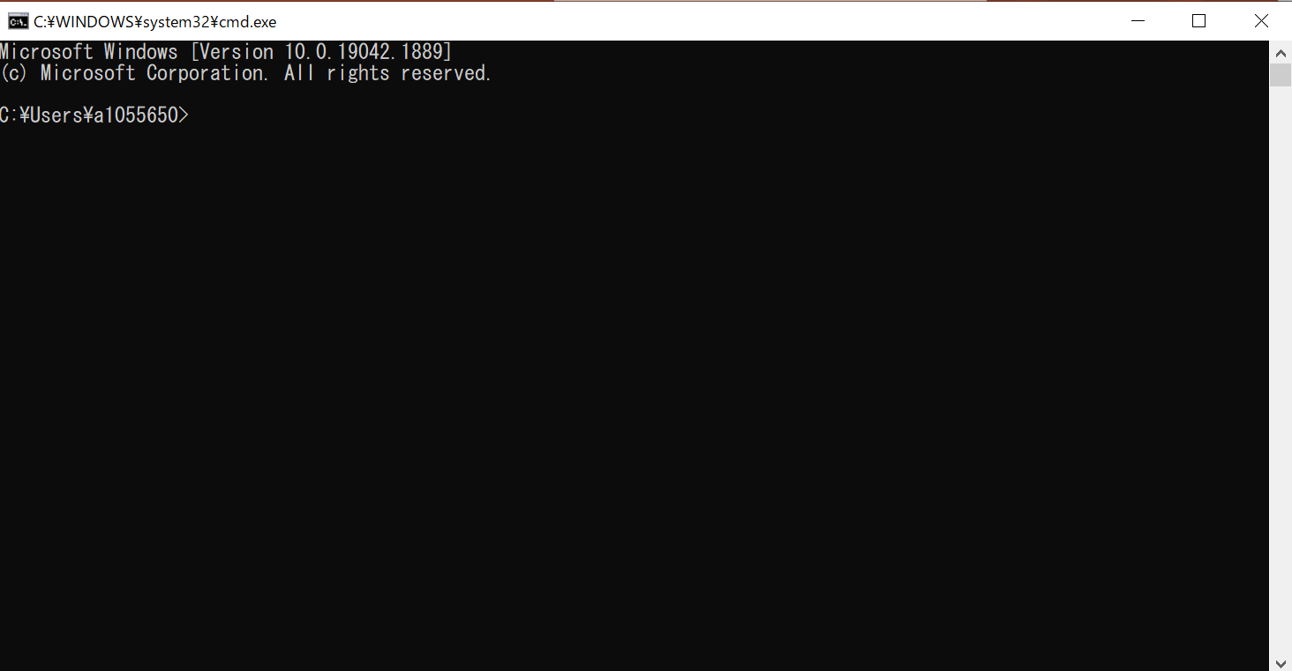
2－1、モジュールのインストール
キーボード上の「スタートメニュー」キーと「R」キーを同時に押すと以下のウィンドウが出てくるので、「cmd」と打ち、「OK」を押すと、コマンドプロンプトが表示される。

Slide 9
2－2、モジュールのインストール
コマンドプロンプトに以下の4つのコマンドを実行
python.exe -m pip install --upgrade pip --trusted-host pypi.org --trusted-host pypi.python.org --trusted-host files.pythonhosted.org --upgrade pip
pip install numpy --trusted-host pypi.org --trusted-host pypi.python.org --trusted-host files.pythonhosted.org --upgrade pip
pip install pandas --trusted-host pypi.org --trusted-host pypi.python.org --trusted-host files.pythonhosted.org --upgrade pip
pip install openpyxl --trusted-host pypi.org --trusted-host pypi.python.org --trusted-host files.pythonhosted.org --upgrade pip
pip install scikit-learn --trusted-host pypi.org --trusted-host pypi.python.org --trusted-host files.pythonhosted.org --upgrade pip

Slide 10
2－2、モジュールのインストール
コマンドプロンプトに以下の4つのコマンドを実行
pip install SpeechRecognition --trusted-host pypi.org --trusted-host pypi.python.org --trusted-host files.pythonhosted.org --upgrade pip
pip install SpeechRecognition --trusted-host pypi.org --trusted-host pypi.python.org --trusted-host files.pythonhosted.org --upgrade pip
pip install selenium --proxy=http://keith.asahi-kasei.co.jp:3128
pip install pandas --proxy=http://keith.asahi-kasei.co.jp:3128
pip install webdriver_manager --proxy=http://keith.asahi-kasei.co.jp:3128
pip install msedge.selenium_tools --proxy=http://keith.asahi-kasei.co.jp:3128
python.exe -m pip install --upgrade pip --proxy=http://keith.asahi-kasei.co.jp:3128
pip install selenium --trusted-host pypi.org --trusted-host pypi.python.org --trusted-host files.pythonhosted.org --upgrade pip
pip install msedge.selenium_tools --trusted-host pypi.org --trusted-host pypi.python.org --trusted-host files.pythonhosted.org --upgrade pip

Slide 11
2－2、モジュールのインストール
pip install selenium --proxy=http://keith.asahi-kasei.co.jp:3128
pip install pandas --proxy=http://keith.asahi-kasei.co.jp:3128
pip install webdriver_manager --proxy=http://keith.asahi-kasei.co.jp:3128
pip install msedge.selenium_tools --proxy=http://keith.asahi-kasei.co.jp:3128
python.exe -m pip install --upgrade pip --proxy=http://keith.asahi-kasei.co.jp:3128
pip install selenium --trusted-host pypi.org --trusted-host pypi.python.org --trusted-host files.pythonhosted.org --upgrade pip
pip install msedge.selenium_tools --trusted-host pypi.org --trusted-host pypi.python.org --trusted-host files.pythonhosted.org --upgrade pip
pip3 install --upgrade pip --proxy=http://keith.asahi-kasei.co.jp:3128
pip install --upgrade selenium --proxy=http://keith.asahi-kasei.co.jp:3128
pip uninstall msedge-selenium-tools --proxy=http://keith.asahi-kasei.co.jp:3128
pip install selenium==4.1.0 --proxy=http://keith.asahi-kasei.co.jp:3128
pip install msedge-selenium-tools --proxy=http://keith.asahi-kasei.co.jp:3128

Slide 12
Seleniumのバージョンアップ
まず、msedge-selenium-toolsをアンインストールします。
pip uninstall msedge-selenium-tools
次に、Seleniumをバージョン4にアップグレードします。
pip install --upgrade selenium
最後に、最新バージョンのmsedge-selenium-toolsをインストールします。
pip install msedge-selenium-tools
pip install xlrd>=2.0.1 --proxy=http://keith.asahi-kasei.co.jp:3128

